Slide 1
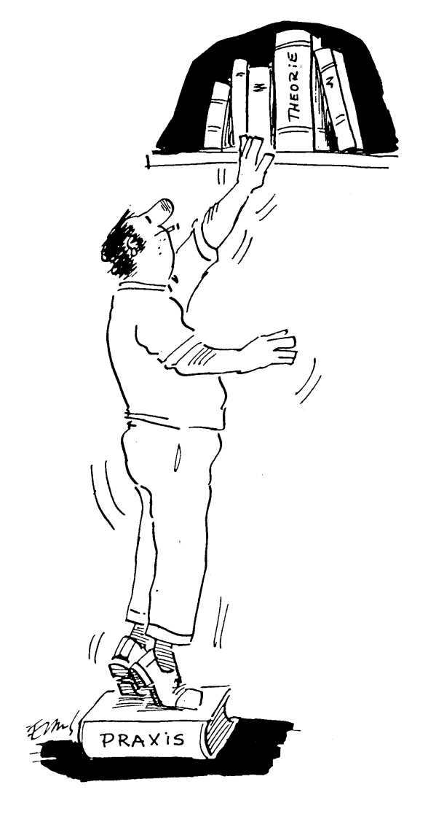
Might Textbooks Minimise the Missing Link between Theory and Practice in Teacher Training?
Prof. Dr. Katrin Bölsterli Bardy, PH Luzern, Switzerland
katrin.boelsterli@phlu.ch
Prof. Dr. Maja Brückmann, Carl von Ossietzky University Oldenburg, Germany maja.brueckmann@uol.de
Notes:
Ich freue mich, den Vortrag von Matthias kommentieren zu dürfen, v.a. weil die Dissertation als Folgeprojekt meiner DoktorarbeitMatthias in seiner Dissertation zu einem gewissen Grad meine Dissertation

Slide 2
Agenda
Theoretical background
Missing link between theory and practice in teacher training
Relevance of textbooks for young teachers
Research gap and research questions
Methods
Questionnaire for teachers and academic professionals
Checklist for Competence-oriented Textbooks (COTEX)
Results
Importance and foci of textbooks use
Example competence-oriented textbook comparison
Conclusion and Implications

Slide 3
Theoretical Background

Slide 4
What is the relevance of textbooks today?
Textbooks/ curriculum materials…
… are often used in countries with high PISA scores (e.g. Finland, Japan) ^{1,2}
… have a high relevance in output-³ and competence-orientated instruction ^{4,5}
… have a high relevance in heterogeneous classes. ⁶
→ Textbooks influence teaching and the subject specific learning and teaching culture more than curricula. ⁴
1: Uljens (2011, S. 1); 2: Wellenreuther (2010); 3: Wacker (2008); 4: Oelkers und Reusser (2008); 5: Bölsterli Bardy (2015), 6: Reusser (2009)
Notes:
Dies heißt aber nicht, dass es ein „bestes“ Standardkonzept gibt, das sich
überall gleich anwenden oder einfach von einem Land auf das andere übertragen
ließe. Nach Lage der Dinge kann man nicht einfach fremde Systeme kopieren,
und seien sie noch so erfolgreich. Auch das eigene System lässt sich nicht
ein zweites Mal komplett neu erfinden, wie manche Kommentare zu unterstellen
scheinen, sondern nur – analog einem Schiff auf hoher See – langsam umbauen
und weiterentwickeln.

Slide 5
What is the relevance of textbooks for young teachers?
Textbooks…
… help (young) teachers to prepare the lessons ¹ and to teach. ²
... are probably more widely used by young teachers than experienced teachers. ³
… are more important for preparing lessons than the curriculum. ³
… improve the knowledge and skills of teachers. ^{4,5}
… have shown to be beneficial in further trainings of teachers. ⁶
… link curricula and teaching. ^{7,8,9}
Consequently, textbooks shape teaching and subject-specific learning and working culture more powerful than curricula. ¹⁰
With a meaningful inclusion of new media, textbooks remain the leading medium in education. ¹¹
1: Beerenwinkel (2006); 2: Pettersson, Billmayer und Billmayer (2010); 3: Bähr & Künzli (1999); 4: Hoesli, 2012; 5: Matthes & Heinze, 2003). 6: Möller (2011); 7: Chien (2006); 8: Matthes & Heinze (2005); 9: Valverde (2002); 10: Oelkers & Reusser, 2008, p. 408; 11: Oelkers & Reusser, 2008
Notes:
Dies heißt aber nicht, dass es ein „bestes“ Standardkonzept gibt, das sich
überall gleich anwenden oder einfach von einem Land auf das andere übertragen
ließe. Nach Lage der Dinge kann man nicht einfach fremde Systeme kopieren,
und seien sie noch so erfolgreich. Auch das eigene System lässt sich nicht
ein zweites Mal komplett neu erfinden, wie manche Kommentare zu unterstellen
scheinen, sondern nur – analog einem Schiff auf hoher See – langsam umbauen
und weiterentwickeln.

Slide 6
What is a main desiderate of teacher trainings?
Teacher training does not (adequately) prepare for the practical aspects of teaching^{1,2}
To few practical knowledge is taught, even though this is desired¹, intended and confirmed by the lecturers².
Students accuse all faculties an unsatisfactory "theory-practice linkage"^{3,4}.
Students quote to acquiring "professional ability, routine and safety" mainly during school internships.³
→ There is a missing link between theory and practice in teacher training.
1: Kagan (1992); 2: Goodlad (1991); 3: Stadelmann (2004); 4: Oser and Oelkers (2001)

Slide 7
What relevance could textbooks have in teacher training?
The potential of textbooks in teacher training is the fact that textbooks are part of the teachers every day life.¹
Ball claimed more than 20 years ago:
„Textbooks continue to be a mainstay of the elementary classroom in most schools […]. Designing ways to use them more directly in the service of teacher development is strategic.”²
Graduates from teacher trainings regret not to have had more «directly usable materials» during their studies to be better prepared for their career start.³
1: Schmit, S. (2014, S. 352); 2: Ball (1994, p.33); 3: Stadelmann (2004)

Slide 8
Research gap & Question

Slide 9
Could textbooks minimise the theory-practice gap in teacher trainings?
„Not more practice is needed but a criteria-based evaluation of the practice, not just being done by the schools but also by the teacher trainers“.¹
May it be possible to have a criteria based analysis and evaluation of teaching outside practical trainings?
Yes, by analysing textbooks with the help of checklists for textbooks during teacher trainings.
Why?
Schoolbooks reflect to some extent teaching² and therefore link theory with practice.
Textbooks have to deal with the theory-practice-gap³
Research Gap: Lack of studies that investigate the theory-practice gap in teacher training with a focus on (competence-orientated) textbooks.
1: Oser und Oelkers (2001, S. 584f, zitiert nach Stadelmann, 2004, S. 161); 2: (Bräm. 1994, S. 119, zitiert nach Stadelmann, 2004, S. 19), 3: Adamina (2004).
Notes:
Mündlich Auftragsländer erleutern

Slide 10
Research Questions
What are the differences between primary and secondary school teachers and teacher trainers regarding quality standards for competence-oriented textbooks?
How can a textbook analysis be made to focus on relevant subject-related issues (e.g. experiments and hands-on activities, tasks or texts etc.) to support the development of teacher students PCK?
→ Checklist for Competence-oriented Textbooks (COTEX) as a tool to promote “textbook” PCK
Notes:
schullehrkräfte verwenden mehr Aufgaben aus den Schulbüchern als Sekundarschullehrpersonen, weil sie eher Generalisten sind (sie lehren mindestens 6 Fächer²). Deswegen sind Grundschullehrer mehr auf die Unterstützung von Schulbüchern angewiesen als Sekundarschullehrer.

Slide 11
Research Design & Methods

Slide 12
Methodological approach
Study 1: Criteria of textbooks
Sequential Mixed-Method-Design^{1,2}
Part 1: Questionnaire (open answer format; N=40) and validation – item development of an closed answer format
Part 2: Weighting of textbook aspects (closed format)
Sample: Science Teacher trainer /Academic professionals (N= 44) and fully trained teachers (year 5 – 9; N=349).^{3,4}
Study 2: Checklist for Competence-oriented Textbooks (COTEX)
Teacher students perception and interpretation of CORTEX to develop their PCK
Coding of Science textbooks with COTEX
Material: Three Primary Science Textbooks (year 3, 1 Swiss & 2 German)
Planned Sample: 20-25 Primary teacher students use CORTEX to interpret textbook
1: Foscht, Angerer und Swoboda (2007); 2: Cresswell (2014); 3: Hoesli (2012); 4: Bölsterli Bardy (2015)

Slide 13
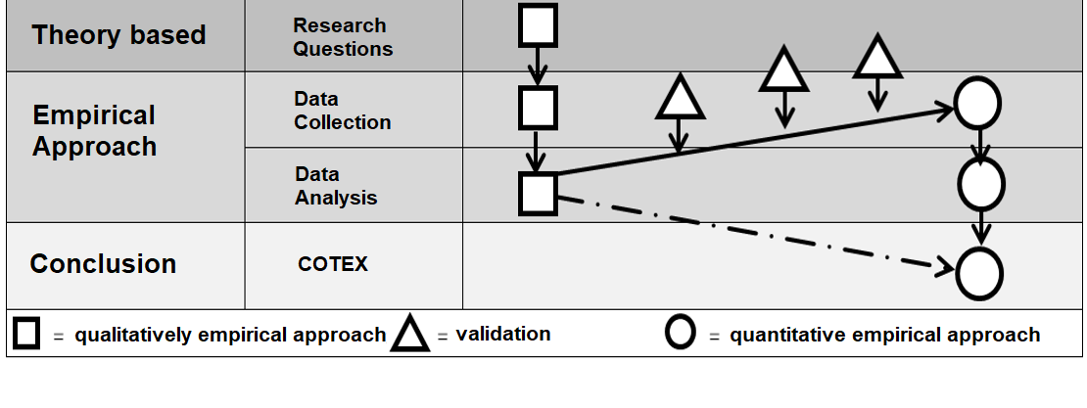
Mixed-Method-Design
Study 1: Item validation
Study 1: item development
Open Questionaire (N=40): Academic professionals (teacher trainers) (CH, DE, AT)
1
5
6
2
4
7
3
8
Study 1: Questionnaire:
171 Secondary teachers;
178 Primary Teachers; 44 Academic Professionals
9
Study 1: item development Content structuring
Study 1: Subproject-specific evaluation:
Test statistical analysis of metric and ordinal data and qualitative data analysis²
1: Gläser-Zikuda, Seidel, Rohlfs, Gröschner & Ziegelbaucher (2012): 2: vgl. Foscht, Angerer & Swoboda (2007, S. 254); 2: Mayring (2010); 3: EDK (2011)
Notes:
124 Items für Teilstudie 1
92 Items für Teilstudie 2
10 Items Lehr/Lernverständnis
7 Items Einstellung zur Kompetenzorientierung
Teil 1: 18 Items zu Personalien
Teil 2: Teilstudie 1: 135 Items zu gewichtende „vorläufige Schulbuchstandards“
Teilstudie 2:A
Teilstudie 3:
Teil 3: 18 Items Einstellungen und Vorkenntnisse
Am ehesten ein Vorstudienmodell: qualitative Studie diente nicht explizit der Hypothesengenerierung sondern der Fragebogenerstellung
Weitere Modelltypen: Verallgemeinerungsmodell (Quali → Quanti); Vertiefungsmodell (Quanti → Quali), Triangulationsmodell (Quanti & Quali parallel)
Dimensionen des Mixed-Model Designs
Art der Untersuchung: 1. Teil explorativ (qualitativ), 2. Teil Hypothesetestend (quantitativ)
Art der Datenerfassung: (qualitativ und quantitativ)
Art der Analyse (qualitativ und quantitativ)
Vorteil von Mixed-Model Designs: die Schwächen der einzelnen Methoden können kompensiert werden.
Auswertung metrische Daten: Faktoranalyse, t-test, ANOVA, Tukey-Kramer-test, MANOVA, SEM.
Ordinale Daten: Kruskal-Wallis-test, Mann-Whitney-U-test with Bonferronikorrektur

Slide 14
Results

Slide 15
Results I:
What are the differences between primary and secondary school teachers and teacher trainers regarding quality standards for competence-oriented science textbooks?

Slide 16
What is important to teachers and to teacher trainers in assignments and experiments in competence-oriented textbooks?
Trainers
Teachers
*
*
*
*
*
*
*
*
*
*
Implementation of the science didactics and competence- orientation in experimentation is important to teacher trainers.
Teachers focus on motivation and smooth execution when experimenting.
assessment tasks
d = . 44
Experiments
theory-driven
d = . 38
Experiments
open
d = . 74
Experiments
motivational
d = . 53
Notes:
Welche Art von Experimenten und Aufgaben als relevant eingeschätzt wird, unterscheidet sich jedoch.
Während Didaktikdozierende
Aufträge zur Überprüfung (p=0.013, d=.44),
Experimente zur direkten Erfahrung naturwissenschaftlicher Gesetzmäßigkeiten (p=0.014, d=.38) sowie
offene Experimente (p<0.001, d=.74) signifikant wichtiger einschätzen als Lehrpersonen, gewichten Lehrkräfte
Experimente zur Erhöhung der Motivation (p=0.009, d=.53) sowie
Experimente nach Anleitung (p<0.001, d=.73) höher.

Slide 17
How do teachers and teacher trainers differ in their criteria to competence-oriented textbooks in the natural sciences as a whole?
Parameter value | subscales | M↑ |  | M↓
Support of the students | 1) Precise work instructions in student materials | G↑, S↑ |  | D↓
 | 2) Schülerhinweise zur Kompetenzorientierung | G |  | f
 | 3) Schülerhinweise zur Arbeit im Labor | d |  | d
Support ot the teachers | 4) Lehrpersoneninformationen & Literaturhinweise | D↑, G↑ |  | S↓
 | 4.1) Lehrpersoneninformationen zur Did. & Päd. | D↑ |  | G↓, S↓
 | 4.2) Literaturhinweise & Quellenangaben | D↑ |  | G↓, S↓
 | 4.3) Lehrpersoneninformationen zur Komp. | D↑, G↑ |  | S↓
 | 5) Lehrpersonenunterlagen zum komp. Lehren | G↑, D |  | D, S↓
Competence-orientated learning | 6) Lernen aufgrund Didaktischer Rekonstruktion | D↑ |  | G↓, S↓
 | 6.1) Open Inquiry Learning | D↑ |  | G↓, S↓
 | 6.2) Lernen durch Präkonzeptberücksichtigung | D↑ |  | G↓, S↓
 | 6.3) Lernen durch Konzepte und Modelle | D↑ | S↕ |  | G↓
 | 7) Precise instructions for tasks, assessments & experiments | G↑, S↑ |  | D↓
 | 8) Motivational aspects of learning | G↑ | S↕ |  | D↓
 | 8.1) historical highlights & experiments for motivational reasons | G↑ | S↕ |  | D↓
 | 9) Lernen anhand von Aufträgen & Experimenten | -------------------------
Notes: - G: Primary Teacher, S: Secondary Teacher, D: Teacher Trainers/ Academic Professionals - ↑: sig. high M, ↓: sig. low M, ↕: sig. high & sig. low M, so arrow: not sig.
Practicality/ suitability for daily use
Simplified teaching/class guidance

Slide 18
How do teachers and teacher trainers differ in their criteria to competence-oriented textbooks in the natural sciences as a whole?
Training opportunity by teachers' handbook
Parameter value | subscales | M↑ |  | M↓
Support of the students | 1) Präzise Arbeitsanweisungen in SuSmaterialien | G↑, S↑ |  | D↓
 | 2) Schülerhinweise zur Kompetenzorientierung
 | 3) Schülerhinweise zur Arbeit im Labor | -------------------------
Support ot the teachers | 4) Lehrpersoneninformationen & Literaturhinweise | D↑, G↑ |  |  | S↓
 | 4.1) Teacher information on didactics & pedagogical content (PCK/PK) | D↑ |  |  | G↓, S↓
 | 4.2) Literature Notes & References | D↑ |  |  | G↓, S↓
 | 4.3) Lehrpersoneninformationen zur Komp. | D↑, G↑ |  |  | S↓
 | 5) Lehrpersonenunterlagen zum komp. Lehren | G↑, D |  |  | D, S↓
Competence-orientated learning | 6) Learning based on the Model of didactical reconstruction | D↑ |  |  | G↓, S↓
 | 6.1) Open Inquiry Learning | D↑ |  |  | G↓, S↓
 | 6.2) Learning based on students preknowledge and preconceptions | D↑ |  |  | G↓, S↓
 | 6.3) Learning of concepts and modelling | D↑ | S↕ |  |  | G↓
 | 7) präzise Anweisungen bei Aufträgen & Exp. | G↑, S↑ |  |  | D↓
 | 8) Motivationale Aspekte des Lernens | G↑ | S↕ |  |  | D↓
 | 8.1) geschichtliche Highlights & Motivationsexp. | G↑ | S↕ |  |  | D↓
 | 9) Lernen anhand von Aufträgen & Experimenten | -------------------------
Notes: - G: Primary Teacher, S: Secondary Teacher, D: Teacher Trainers/ Academic Professionals - ↑: sig. high M, ↓: sig. low M, ↕: sig. high & sig. low M, so arrow: not sig.
theoretical knowledge about learning effectiveness

Slide 19
Checklist for Competence-oriented Textbooks (COTEX) Download: https://bit.ly/2U0NpOO

Slide 20
Checklist for Competence-oriented Textbooks (COTEX) Download: https://bit.ly/2U0NpOO
 |  | Primary School |  | Secondary School I
Sections | Categories: | Preliminary Standards | Standards | Preliminary Standards | Standards
Competence-oriented Learning | Subject matter | 16 | 10 | 16 | 10
 | Skills | 15 | 14 | 15 | 14
 | Experiments | 15 | 13 | 15 | 13
 | Tasks | 5 | 5 | 5 | 5
 | Class heterogeneity | 14 | 13 | 14 | 14
 | Total | 63 | 55 | 65 | 56
Students’ support while learning in a competence-oriented manner | Material for students | 11 | 6 | 11 | 6
 | Hints for students | 11 | 4 | 11 | 2
 | Total | 22 | 10 | 22 | 8
Teachers’ support while teaching in a competence-oriented manner | Teacher Materials | 25 | 12 | 25 | 10
 | Additional teaching material | 14 | 0 | 14 | 0
 | Total | 39 | 12 | 39 | 10
Total |  | 124 | 77 | 126 | 74

Slide 21
Checklist for Competence-oriented Textbooks (COTEX) Download: https://bit.ly/2U0NpOO
 |  | Rating of the textbook
 | Empirical weighting | Standard not met |  |  |  | Standard met | Quotient
Category: Subject matter |  | 1 | 2 | 3 | 4 | 5
Content/concepts are taken up repeatedly (e.g. Lightning and thunder are taken up in acoustics and electricity). | 3.8 |  |  |  |  |  | 1.05
Thinking in concepts is promoted (e.g. the concept of the term „substance“; How does one substance differ from another? What are the characteristics of a substance?) | 4.1
…
$Quotient=\frac{Rating of the textbook}{Empirical weighting}$ $=\frac{4}{3.8}$ $=$ 1.05

Slide 22
Checklist for Competence-oriented Textbooks (COTEX) Download: https://bit.ly/2U0NpOO
 |  | Rating of the textbook
 | Empirical weighting | Standard not met |  |  |  | Standard met | Quotient
Category: Subject matter |  | 1 | 2 | 3 | 4 | 5
Content/concepts are taken up repeatedly (e.g. Lightning and thunder are taken up in acoustics and electricity). | 3.8 |  |  |  |  |  | 1.04
Thinking in concepts is promoted (e.g. the concept of the term „substance“; How does one substance differ from another? What are the characteristics of a substance?) | 4.1 |  |  |  |  |  | 0.24
…
Quotient = 1: exact fit between recommendation and textbook
Quotient < 1: textbook contains this standard weaker than proposed
Quotient > 1: textbook contains this standard stronger than needed
Quotient is more suitable than multiplication, as there exist an «optimum». → easier to interprete.

Slide 23
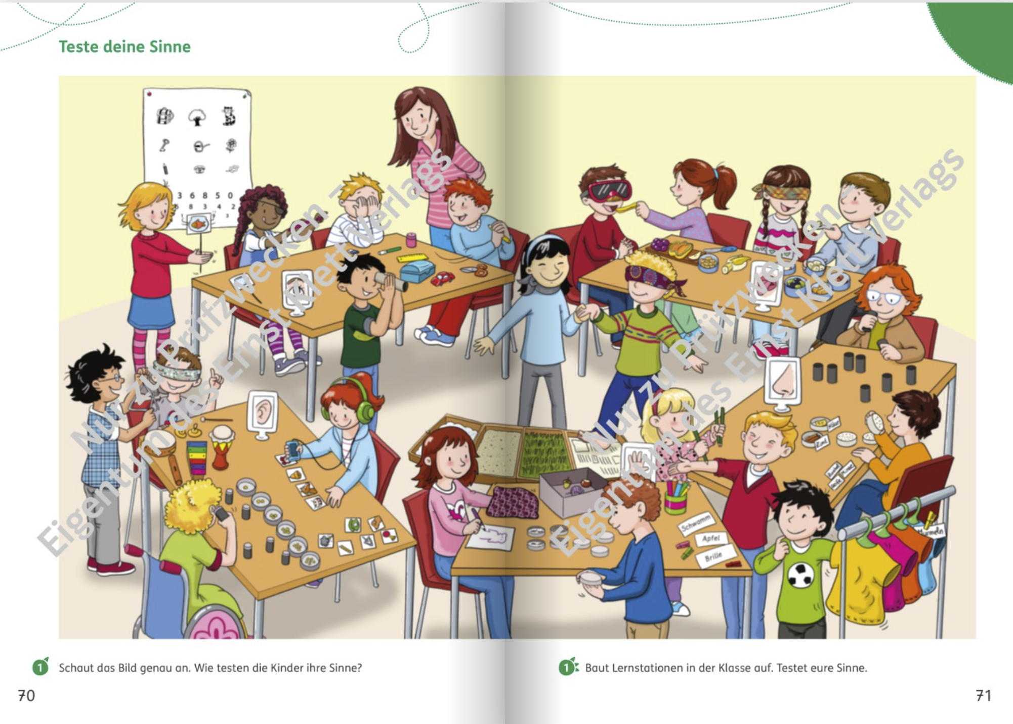
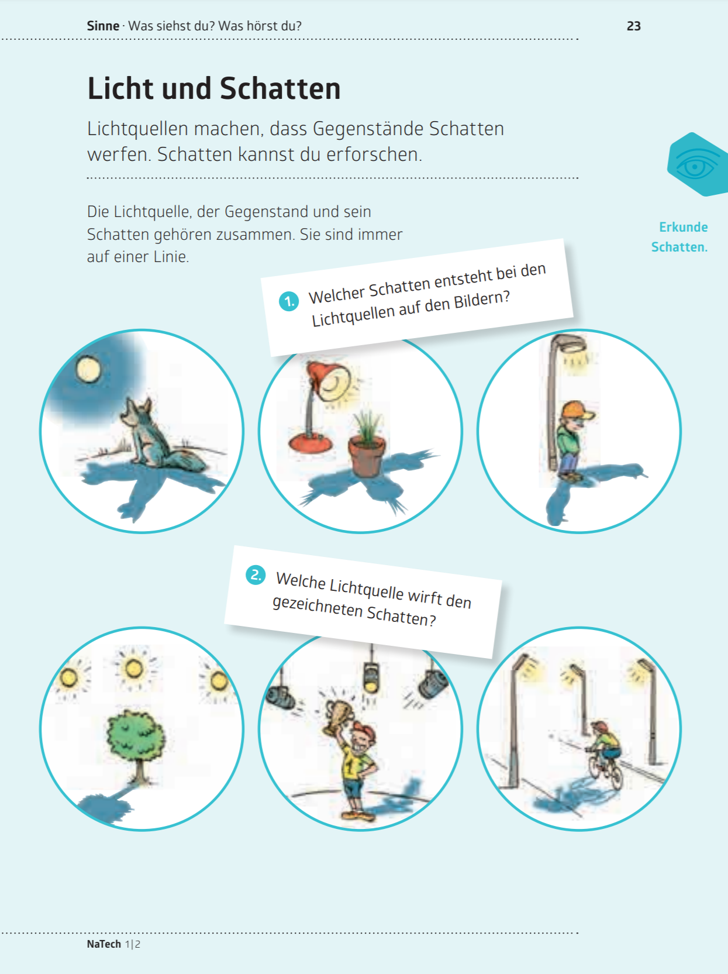
First results of COTEX Study 2
Teacher students investigating two textbooks (year 1/2)
NaTech 1/2 (Switzerland)
Niko 1/2 (Germany
Use of COTEX
Reflection on results
Discussion about the use of content and context representation, science content, experiments etc.

Slide 24
https://klettbib.livebook.de/978-3-12-310602-6/
Notes:
Hier sieht man, wie in Niko ½ sehr allgemein die Siennesorgane untersucht werden vgl. mit Natech ½ (nächstes Slide), wo schon der Schatten untersucht wird und quasi auf der Einstiegsseite abgehakt wird, was bei Niko ½ Thema ist.

Slide 25
https://www.na-tech.ch/_file/191/einblick-themenbuch-1-2.pdf

Slide 26
Sample: teacher student COTEX rating
Notes:
Auswertung von Nora Nothnagel: Schulbuchvergleich (Hilfreich für Lehramtsstudierende im Studium, um die Stärken und Schwächen unterschiedlicher Bücher kennen zu lernen und zu diskutieren und für sich abzuwägen, was einem am wichtigsten ist.

Slide 27
Reflection
Notes:
Auswertung von drei Raterinnen desselben Schulbuches Möglichkeiten, bei Differenzen über die Bedeutung des Items und die Ausprägung im Schulbuch zu diskutieren (Auch für Studis im Lehramt vermutlich hilfreich, um Begrifflichkeiten zu schärfen und Bücher genau zu analysieren)

Slide 28
Conclusion and Implications
Teachers primarily focus on the suitability of textbooks for everyday use, while teacher trainers/ academic professionals pay attention to subject-related and competence-oriented aspects.
In the teacher training programme, these discrepancies could be addressed with the help of different textbooks in order to address the theoretical practice.
New competence-oriented teaching materials contain many aspects of "good" competence-oriented teaching.
Teachers could learn about a practical implementation of the competence orientation through the study of teaching aids.

Slide 29
Outlook
Could competence-oriented science textbooks take on further roles in teacher education? Academic professionals could address the way teacher handbooks are treated.
Students could learn a critically constructive approach to (competence-oriented) textbooks
Students could get to know different textbooks so that they can have support as young teachers.
Students might think about what effective use of textbooks might look like in practice.

Slide 30
Outlook
Probably, because...
... the criteria of theory and practice of a competence-oriented textbook differ.
... the new competence-oriented textbooks contain relevant aspects of competence orientation, so that a training effect can be assumed^{1.}
What could the use of textbooks look like in the teacher training programme?
Textbooks could address the discrepancies between the two perspectives in order to get to know and link the two perspectives on teaching.
1: Schneider & Krajcik (2000).
Notes:
Zeitschriftenaufsatz
Schneider, R., & Krajcik, J. (2000).
The role of educative materials in reforming science education.
Abstract:
Recent reforms in science education call for curriculum designed to support student's construction of knowledge through inquiry. Teachers need to learn new methods and content to enact reform-based curriculum. Educative curriculum material designed to address teacher learning as well as student, is one potential vehicle. Our work is embedded in an ongoing urban systemic initiative of a large public school district to reform science education. As part of this effort, science curriculum materials were developed that were consistent with constructivist ideas, addressed national and local goals for student learning and educative for teachers. Three middle-school teachers with limited experience with physics and project-based science enacted a 10 week, force and motion unit using educative curriculum materials. Classes were videotaped daily and teachers were interviewed periodically throughout the unit. Through qualitative analysis across data sources we found teachers used and learned from educative features in the materials. In addition, educative features addressing pedagogical content knowledge were used more often and more effectively than those that addressed either pedagogical or content knowledge. Our work indicates educative curriculum can facilitate teacher learning necessary for improved practice and informs development of materials for all teachers as well as those participating in urban reform.
Übergeordnete Fragestellung: Können kompetenzorientierte Schulbücher den Theorie-Praxis-Bezug in der Lehrerbildung unterstützen? In summary, the theory-practice gap in textbooks resembles the gap regarding “good” teaching. Consequently, the use of textbooks in teacher education to help linking theory with practice seems to be promising. In a next step, we are going to analyse if quality standards of both, the theoretical and practical perspectives are present in recently released curriculum adapted textbooks. To do so, the checklist for competence-oriented textbooks (COTEX) has been set up out of the empirically generated textbook standards.

Slide 31
Thank you!

Slide 32
Literatur
Adamina, M. (2004). Bottom up und Top down - Die Verschränkung von schulpraktischen und grundlegenden fachdidaktischen Anliegen bei der Entwicklung von Lern- und Lehrmaterialien. In Aeberli, C. (Hrsg.), Lehrmittel neu diskutiert. Ergebnisse des 1. Schweizer Lehrmittelsymposiums vom 29. und 30. Januar 2004 auf dem Wolfsberg in Ermatingen TG (S. 67–86). Zürich: Lehrmittelverlag des Kantons Zürich.
Adamina, M. & Mayer, B. (1998). Lehr- und Lernmaterialien zum Fach Natur-Mensch-Mitwelt. Analyse zur Lehrmittelsituation im Fach Natur-Mensch-Mitwelt, Bern: Kommission für Lehrplan- und Lehrmittelfragen, Erziehungsdirektion des Kantons Bern.
Adamina, M. & Mayer, B. (2011). Auswirkungen der Implementierung von Bildungsstandards auf die Entwicklung von Lehrmitteln. In EDK (Hrsg.), Länderbericht Schweiz "Implementation von Bildungsstandards auf die Lehrplanentwicklung, Lehrmittelentwicklung, Unterrichtsgestaltung und Lehrerinnen- und Lehrerbildung" (S. 25–38). Bern.
Appius, S. & Nägeli, A. (2011). Lehrmittel - mehr als Schulbücher. In Criblez, L., Müller, B. & Oelkers, J. (Hrsg.), Die Volksschule - zwischen Innovationsdruck und Reformkritik (S. 217–229). Zürich: Verlag NZZ.
Bähr, K. & Künzli, R. (1999). Lehrplan und Lehrmittel. i-mail, 4, 4–7.
Beerenwinkel, A. & Gräsel, C. (2005). Texte im Chemieunterricht: Ergebnisse einer Befragung von Lehrkräften. Zeitschrift für Didaktik der Naturwissenschaften, 11, 21–39.
Beerenwinkel, A. (2006). Fostering conceptual change in chemistry classes using expository texts. Dissertation. Universität Wuppertal.

Slide 33
Literatur
Chien, C.Y.I. & Young, T.K. (2006). Are 'textbooks' a barrier for teacher autonomy? A case study from a Hong Kong Primary School. http://edisdat.ied.edu.hk/pubarch/b15907314/full_paper/1145627770.pdf (1.8.2011).
EDK (2015). Primarstufe. http://www.edk.ch/dyn/27554.php (8.8.2015).
Kahlert, J. (2010). Das Schulbuch - ein Stiefkind der Erziehungswissenschaft? In Fuchs, E., Kahlert, J. & Sandfuchs, U. (Hrsg.), Schulbuch konkret. Kontexte - Produktion - Unterricht (S. 41–56). Kempten: Klinkhardt.
Kircher, E. (2009). Physikdidaktik. Theorie und Praxis, Berlin: Springer.
Matthes, E. & Heinze, C. (Hrsg.) (2005). Das Schulbuch zwischen Lehrplan und Unterrichtspraxis, Bad Heilbrunn: Klinkhardt.
Metzger, S. (unveröffentlicht). Bericht mit Empfehlungen betreffend Lehrmittel und Unterrichtsmaterialien für die Volksschule (Kindergarten bis Ende Sekundarstufe I) im Bereich Naturwissenschaften und Technik. Pädagogische Hochschule Zürich.
Möller, K., Kleickmann, T. & Tröbst, S. (2009). Die forschungsgeleitete Entwicklung von Unterrichtsmaterialien für die frühe naturwissenschaftliche Bildung. Beiträge zur Lehrerbildung, 27(3), 415–423.
Möller, K. (2010). Lehrmittel als Tools für die Hand der Lehrkräfte – ein Mittel zur Unterrichtsentwicklung? Beiträge zur Lehrerbildung, 28(1), 97–108.
Pettersson, R., Billmayer, F. & Billmayer, J. (Hrsg.) (2010). Bilder in Lehrmitteln, Baltmannsweiler: Schneider-Verl. Hohengehren.
Reusser, K. (2009). «Mehr in die Tiefe gehendes Verstehen als Breite des Stoffes». NZZ(92), 59.

Slide 34
Literatur
Rezat, S. (2009). Das Mathematikbuch als Instrument des Schülers: Eine Studie zur Schulbuchnutzung in der Sekundarstufe, Wiesbaden: Vieweg+Teubner (GWV).
Sandfuchs, U. (2010). Schulbücher und Unterrichtsqualität - historische und aktuelle Reflexionen. In Fuchs, E., Kahlert, J. & Sandfuchs, U. (Hrsg.), Schulbuch konkret. Kontexte - Produktion - Unterricht (S. 11–24). Kempten: Klinkhardt.
Starauschek, E. (2003). Ergebnisse einer Schülerbefragung über Physikschulbücher. Zeitschrift für Didaktik der Naturwissenschaften, 9, 135–146.
Uljens, M. (2011). PF på satsar skolutveckling, forskning och samarbete. http://www.vasa.abo.fi/users/muljens/pdf/lararutbild_5.10.2011.pdf (13.10.2013).
Valverde, G.A., Bianchi, L.J., Wolfe, R.G., Schmidt, W.H. & Hounang, R.T. (2002). According to the Book. Using TIMSS to investigation the translation of policy into practice through the world of textbooks., Dordrecht, Boston, London: Kluwer.
Wellenreuther, M. (2010). Schulbücher - eine Lernhilfe für Schüler und Lehrer? Zur Professionalisierung der Schulbuchentwicklung. Schulverwaltung. Nordrhein-Westfalen, 21(5), 144–146.
Wiater, W. (2003). Argumente zugunsten des Schulbuchs in Zeiten des Internets. In Wiater, W. (Hrsg.), Schulbuchforschung in Europa - Bestandsaufnahme und Zukunftsperspektive (S. 219–221). Bad Heilbrunn: Klinkhardt.

